Slide 1

Adjektivernes bøjning

Slide 2
Adjektivet som prædikat/omsagnsled til grundled
Fx
DANSK | TYSK
Manden er flink. | Der Mann ist nett.
Hunden er sort. | Der Hund ist schwarz.
Huset er grønt. | Das Haus ist grün.
Mændene er flinke. | Die Männer sind nett.
Husene er grønne. | Die Häuser sind grün.
Hundene er sorte. | Die Hunde sind schwarz.
Her er det nemt på tysk, fordi adjektiver, der står som subjektsprædikater, ALTID står UBØJEDE på tysk.

Slide 3
Adjektivet står lige foran et substantiv
Adjektivet kan også stå lige foran det substantiv, som det siger noget om eller beskriver. Det står attributivt.
Fx
Den gamle mand
Den søde dame
En køn pige
Kold kaffe

Slide 4
Den svage bøjning
 | Mask. | Fem. | Neut. | Plur.
Nom. | e | e | e | en
Akk. | en | e | e | en
Gen. | en | en | en | en
dativ | en | en | en | en
KØN, TAL OG KASUS skal altid kunne ses.
KØN, TAL OG KASUS vises ved et bestemmelsesord, dvs. den bestemte artikel samt dieser, jeder, aller, solcher og welcher, så bøjes adjektivet svagt.
Fx
Den flinke mand vasker den sorte bil -> Der nette Mann wäscht das schwarze Auto
Jeg har en sød kat -> Ich habe eine süße Katze

Slide 5
Den stærke bøjning
 | Mask. | Fem. | Neut. | Plur.
Nom. | er | e | es | e
Akk. | en | e | es | e
Gen. | en | er | en | er
dativ | em | er | em | en
Hvis der ikke står noget foran adjektivet, skal man bruge den stærke bøjning.
UNDTAGELSE:
KØN, TAL OG KASUS vises ikke ved:
Ein, mein, dein, sein, ihr, sein, unser, eurer, ihr og kein når de står som ubøjede former, dvs. i mask. nom. og neut. nom. og akk., så adjektivet bøjes derfor stærkt.
Han har et stort hus -> Er hat ein großes Haus
Jeg vil gerne have kold øl -> Ich möchte kaltes Bier
Her kan man købe flotte blomster -> Hier kann man schöne Blumen kaufen

Slide 6
Eksempler som forklares
STÆRK bøjning dvs. adjektivet markerer KØN; TAL OG KASUS | SVAG bøjning dvs. et bestemmelsesord/artikel markerer KØN, TAL og KASUS, så det skal adjektivet ikke
Er hat ein rotes Auto gekauft | Das rote Auto ist kaputt
Er liebte sein großes Auto | Er kaufte einen großen Ball.
Er hat ihr rotes Auto geliehen | Der Sohn des strengen Vaters ist klug
Unser neues Auto ist schon kaputt | Ich habe diese schöne Jacke gekauft
Ich möchte kaltes Bier, bitte | Das kalte Bier ist in dem neuen Kühlschrank
Kalten Wein, bitte | Ich hätte gern einen kalten Wein, bitte
Schöne Blumen sind hier zu kaufen! | Die schönen Blumen sind teuer
Mit großer Mühe! | Sie gibt dem kleinen Mann ein Geschenk
Adjektiverne med gult står prædikativt og derfor ubøjet
Læg mærke til, at i venstre kolonne ved den stærke bøjning, står der ikke noget foran adjektivet, der entydigt markerer køn, tal og kasus. Den korteste form af ein eller af det possessivt pronomen (ejestedord), fx sein, ihr, unser eller kein, tæller ikke som artikel i den her sammenhæng.
I højre kolonne står der til gengæld et ord foran adjektivet, der markerer køn, tal og kasus, nemlig en artikel, der, das, einen, dem etc.
SVAG | Mask. | Fem. | Neut. | Plur.
Nom. | e | e | e | en
Akk. | en | e | e | en
Gen. | en | en | en | en
dativ | en | en | en | en
STÆRK | Mask. | Fem. | Neut. | Plur.
Nom. | er | e | es | e
Akk. | en | e | es | e
Gen. | en | er | en | er
dativ | em | er | em | en

Slide 7

Indsæt og oversæt ☺
Vi laver opgaven

Slide 8
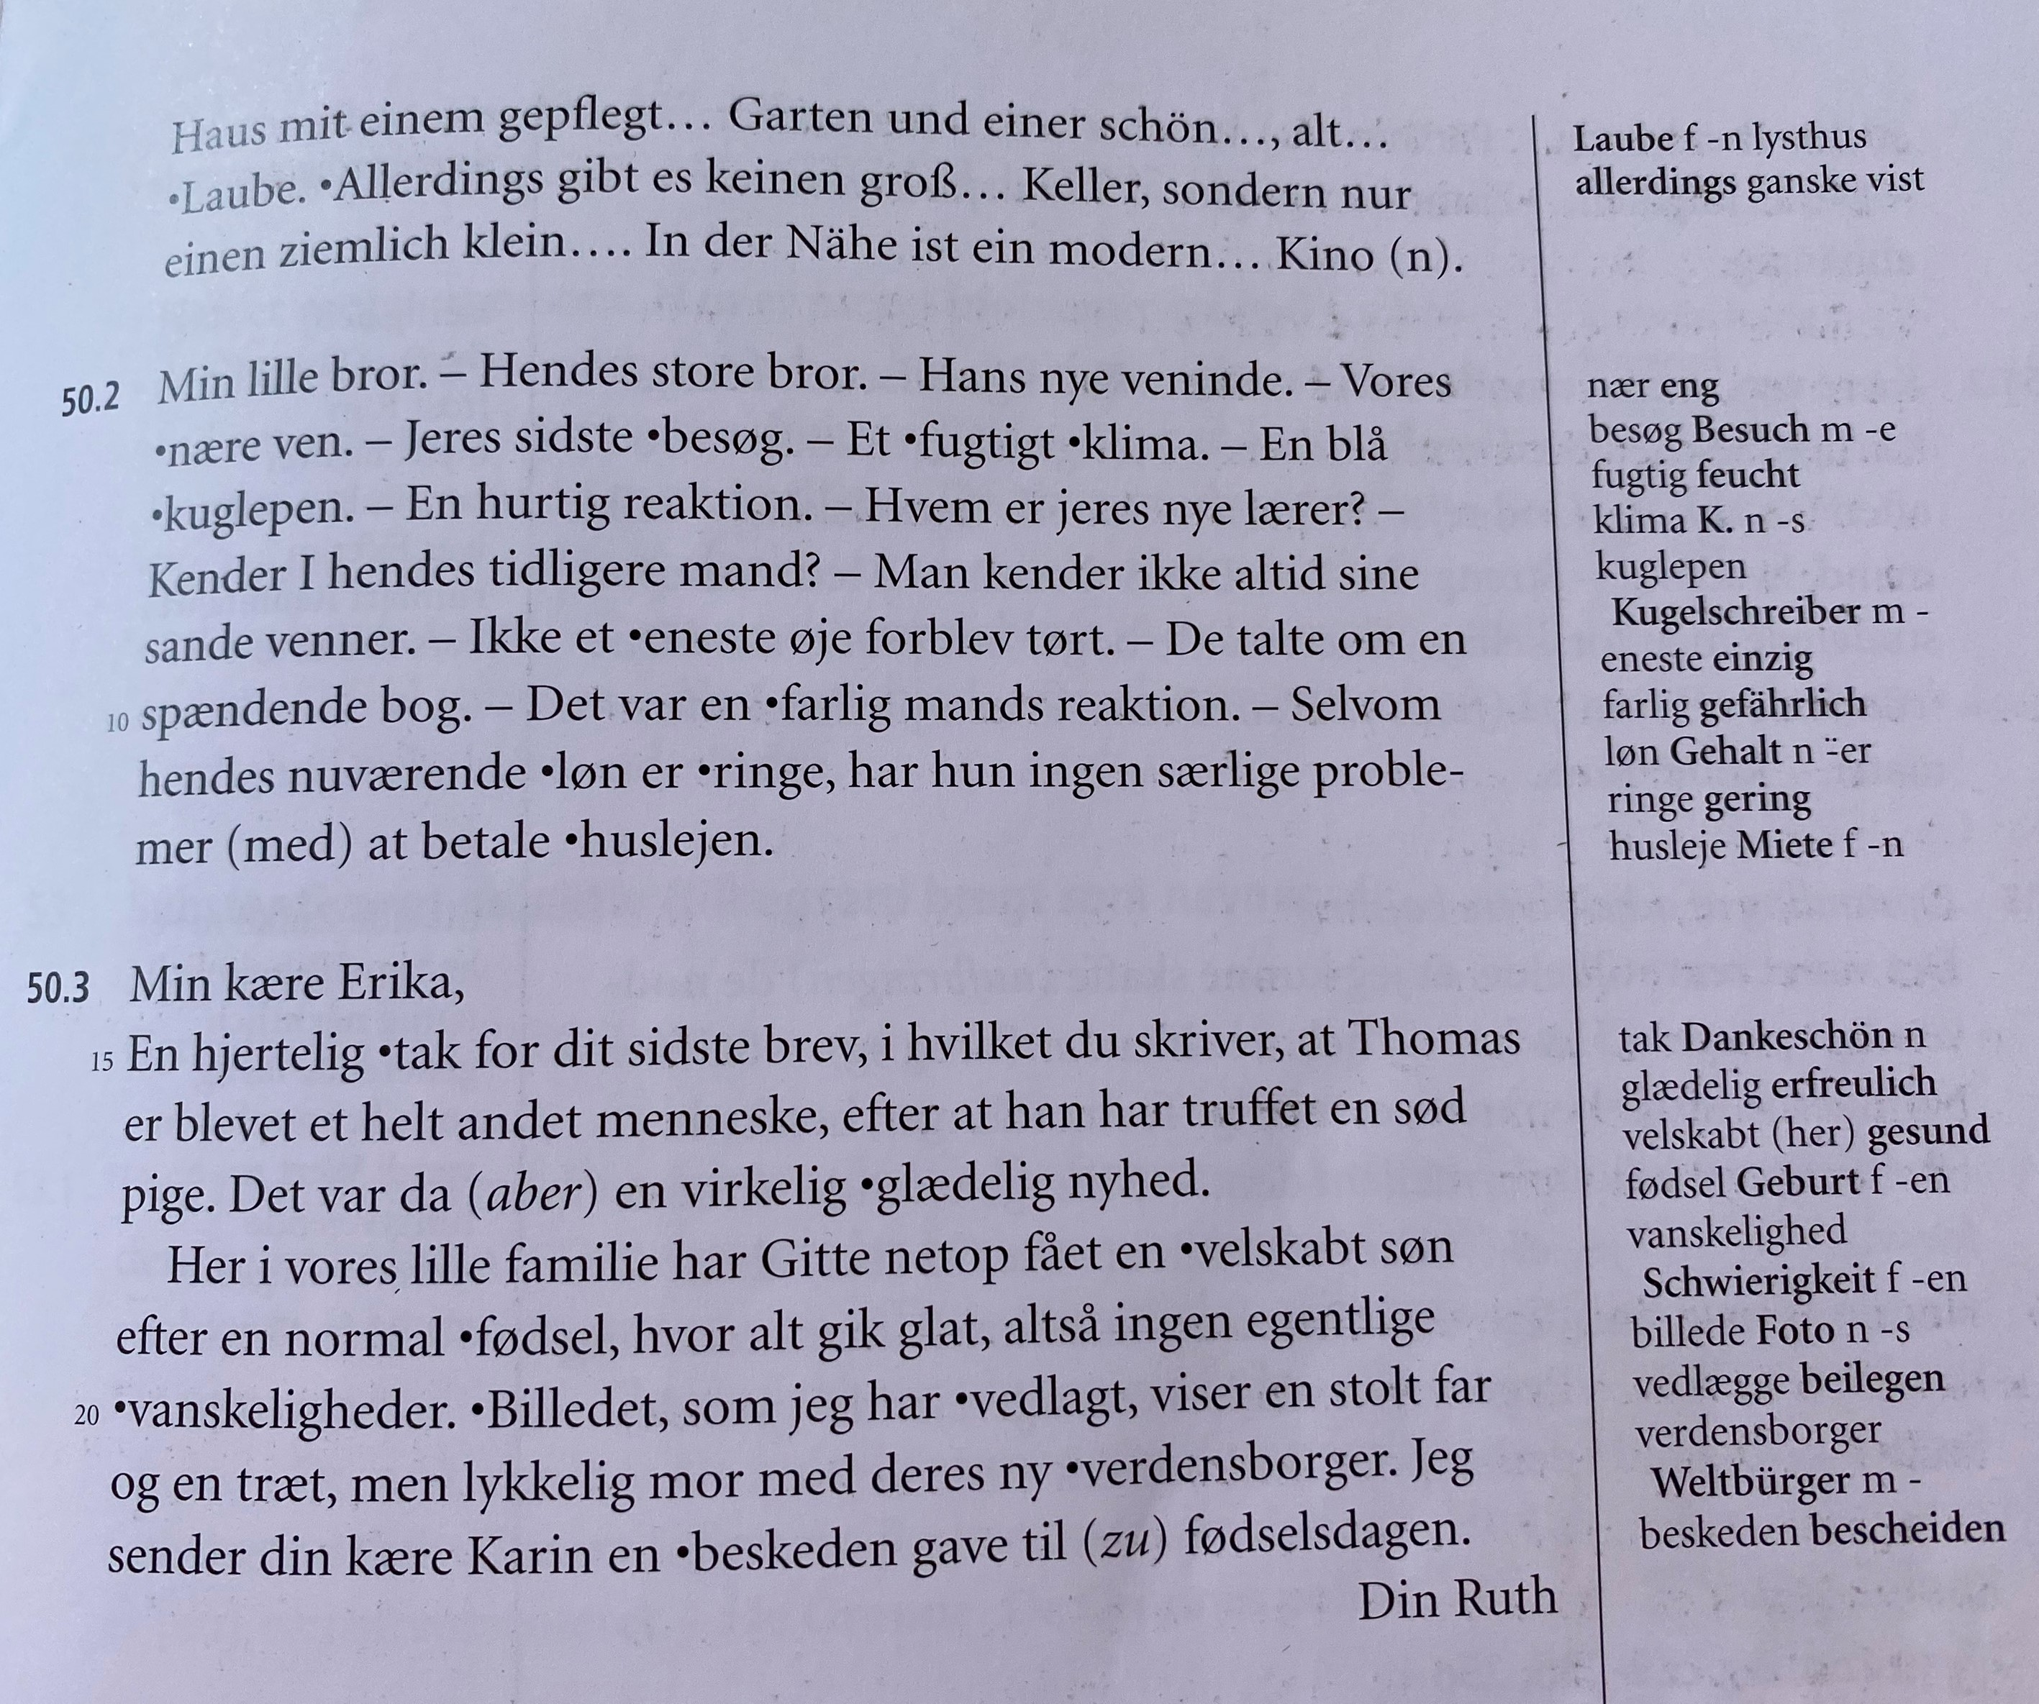
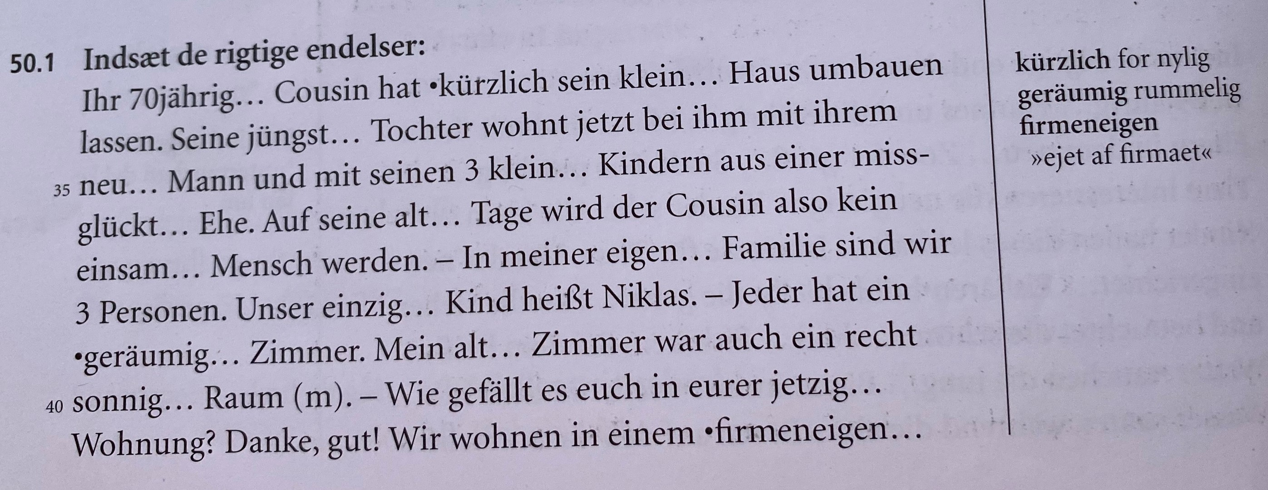
Øvelser
Lav først 50.1, så 50.2 og 50.3

